Slide 1
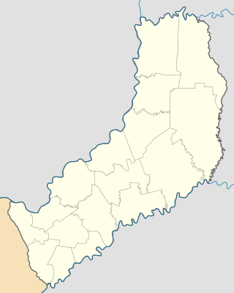
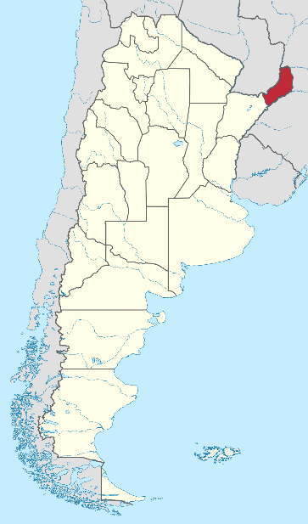
Sacerdotes
Alemanes
en Misiones
Siglo XX
Eldorado
Montecarlo
Puerto Rico

Slide 2
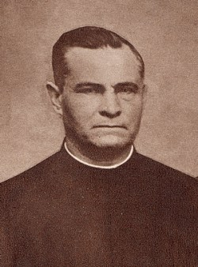
P. Federico Vogt
1867 - 1931

Slide 3
P. Max von Lassberg
* 1856

Slide 4
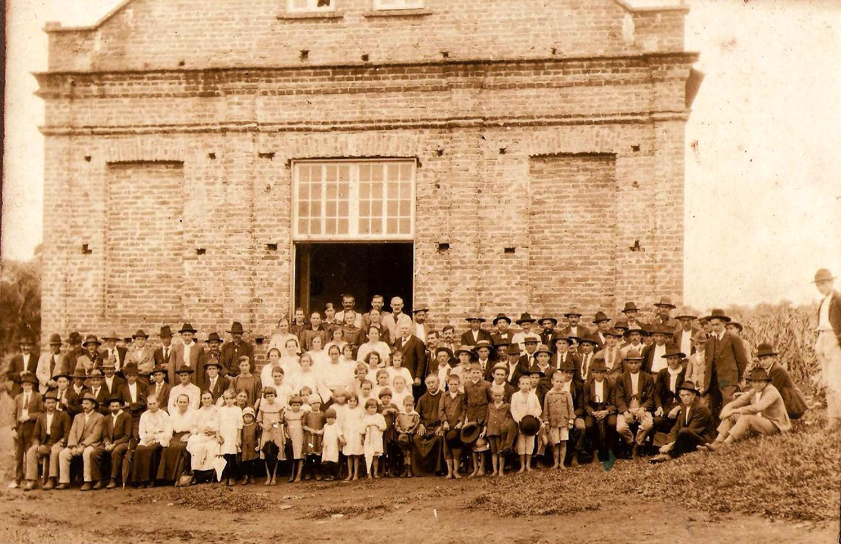
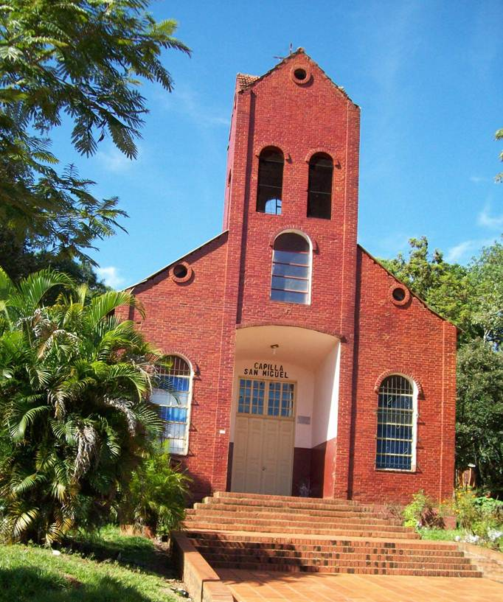
Iglesia San Alberto Magno
Primer templo católico del Alto Paraná Misionero
(Hoy Capilla San Miguel)

Slide 5
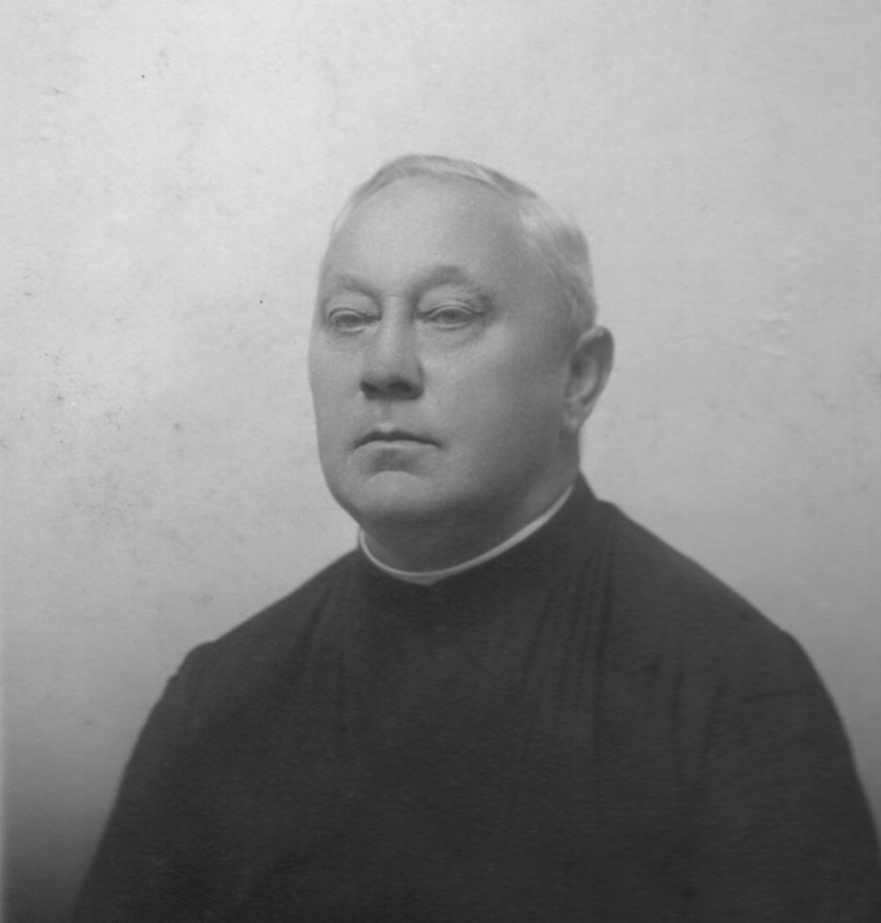
P. Federico Vormann
1874 - 1948

Slide 6
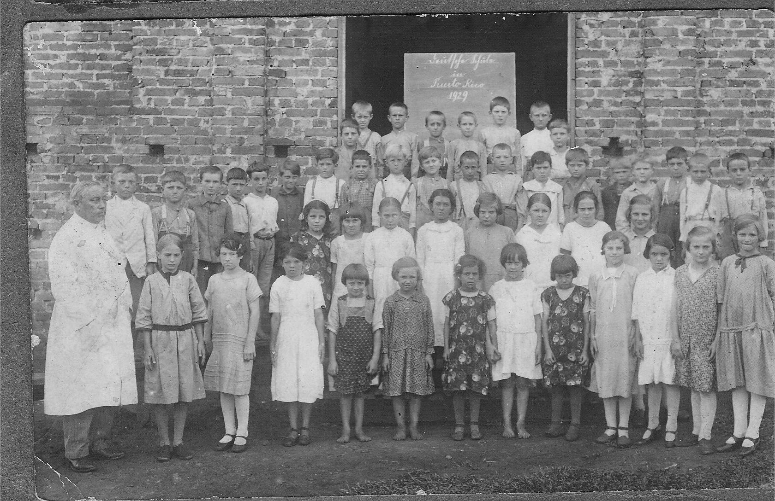

Slide 7
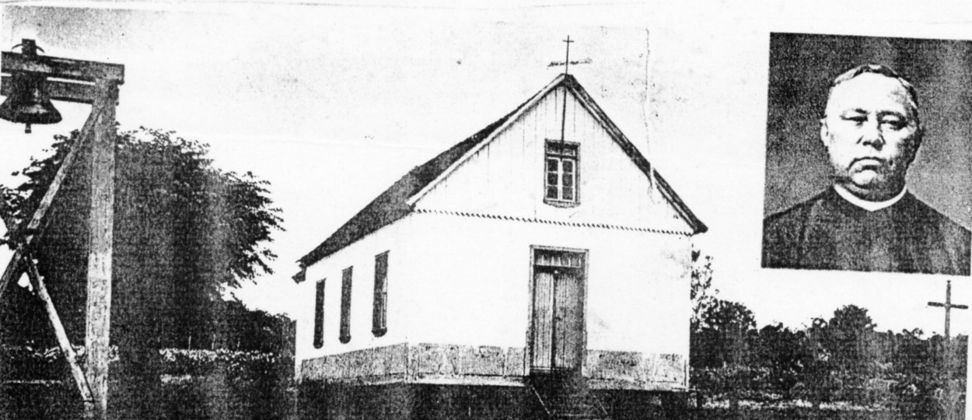
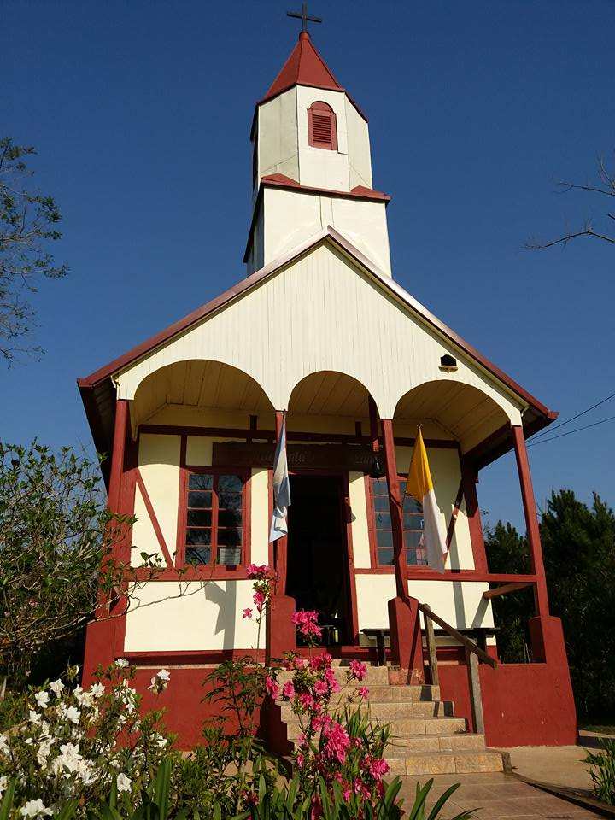
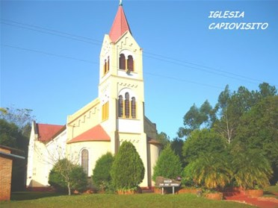
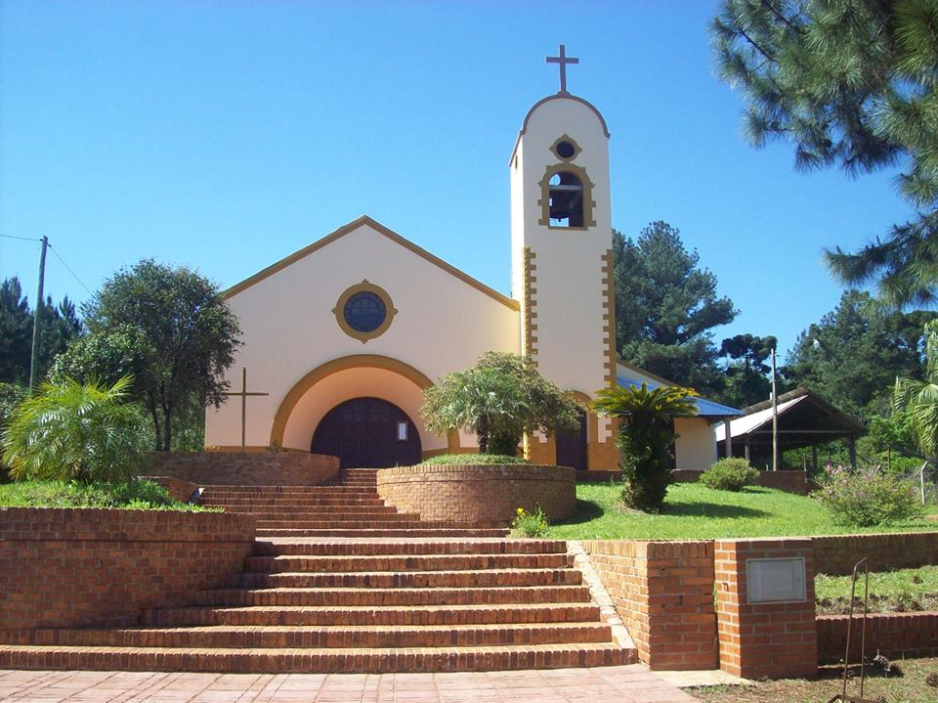
Capilla Santa Rosa de Lima
Línea Paraná
Capilla de Capioví
Capilla San José Obrero
Capioviciño
Capilla del Perpetuo Socorro
Mbopicuá

Slide 8
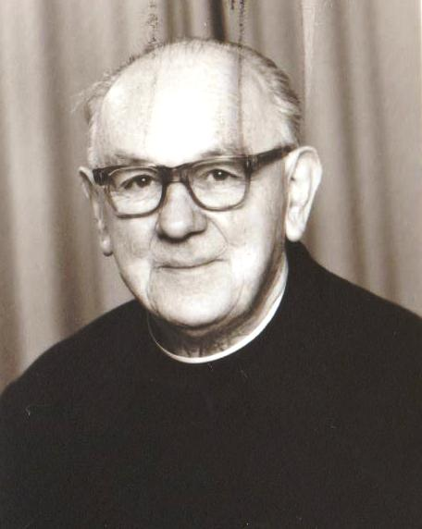
P. Francisco Behres
1890 - 1970

Slide 9
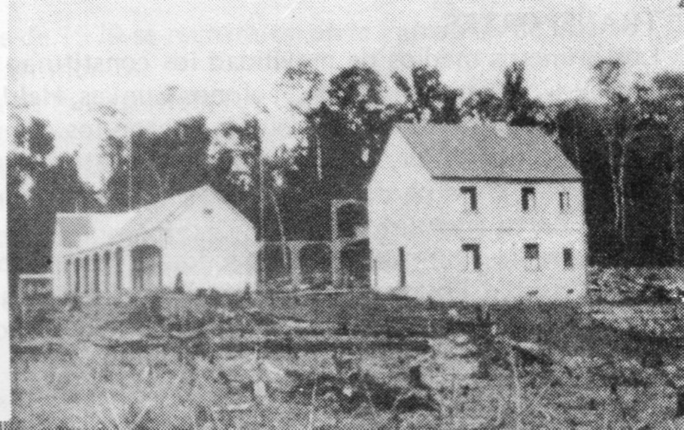
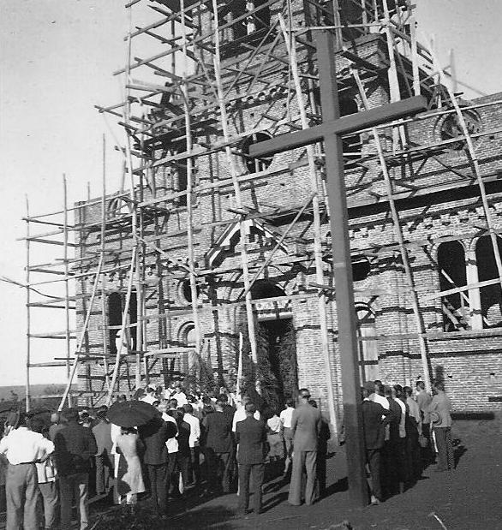
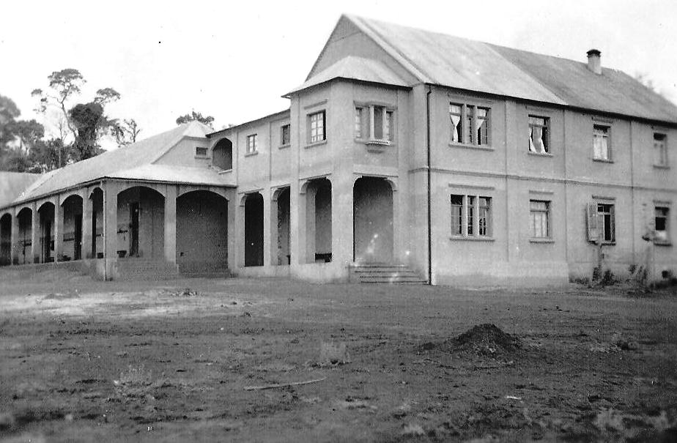
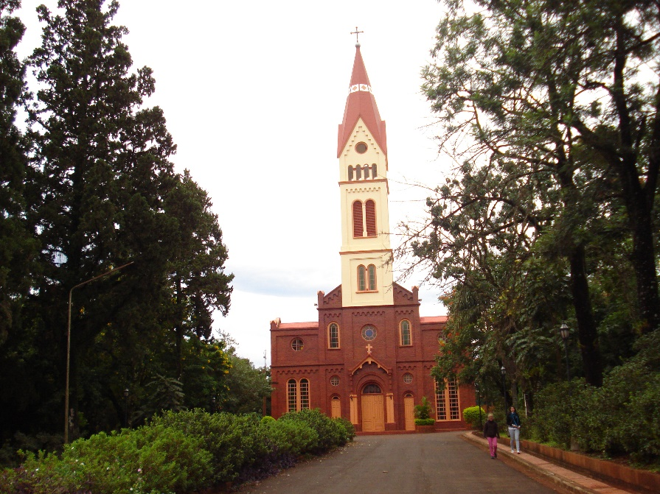

Slide 10
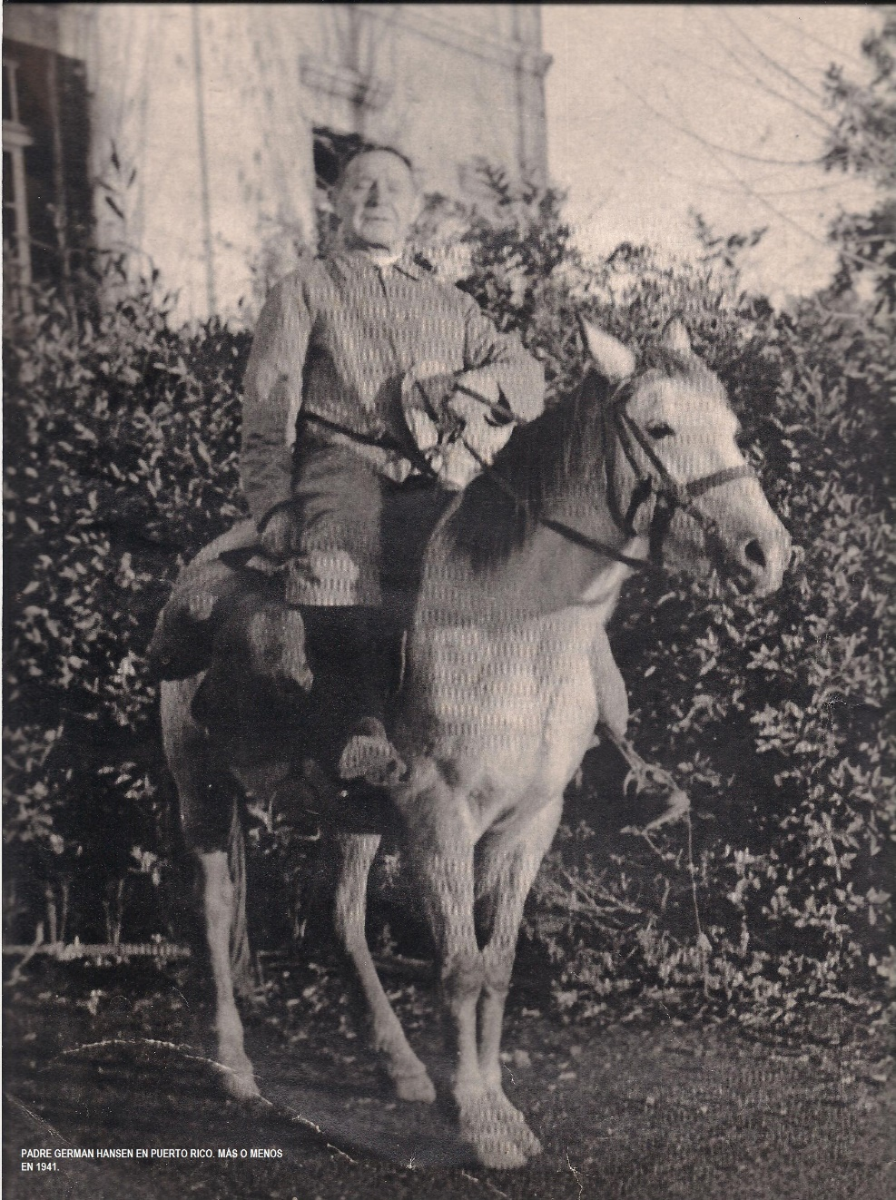
P. Germán Hansen
1877 - 1953

Slide 11
P. José Puhl
1911 - 1999

Slide 12
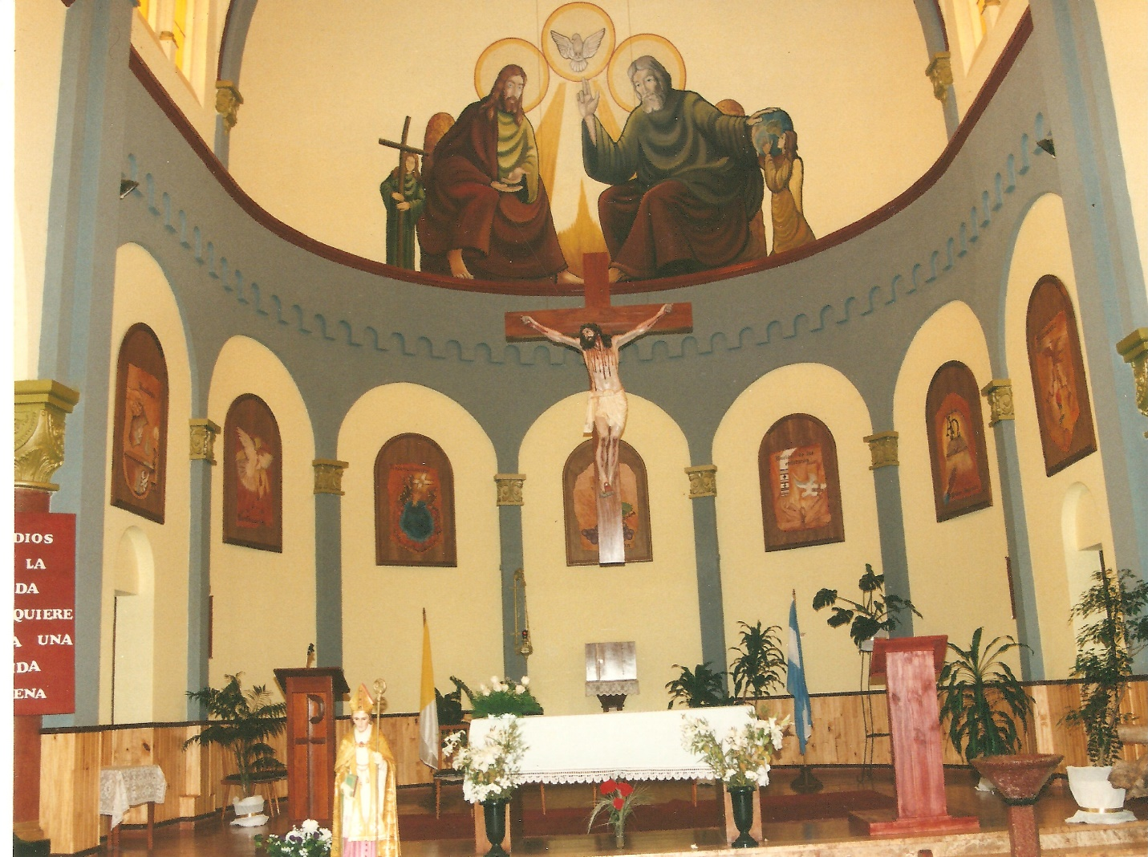

Slide 13
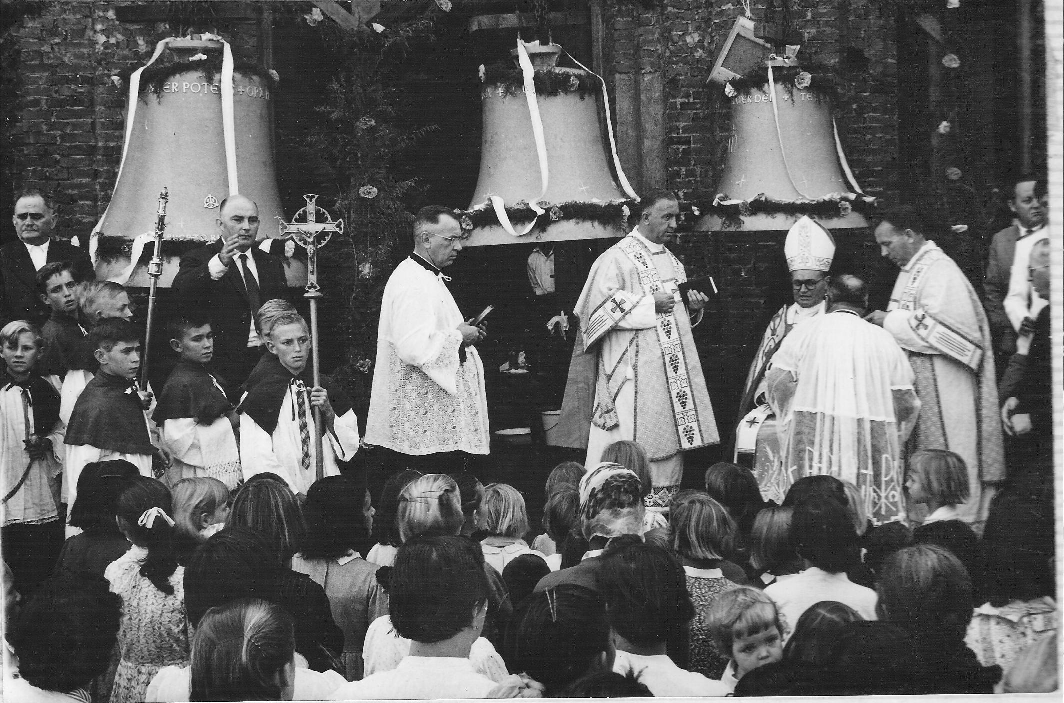

Slide 14
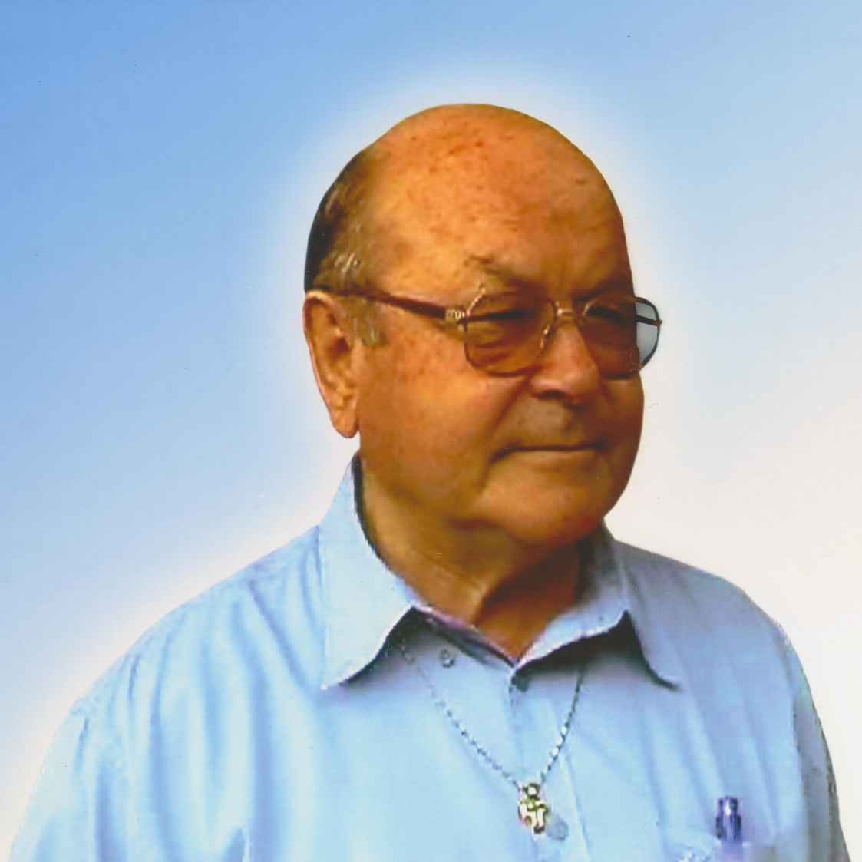
P. José Marx
1934 - 2009

Slide 15
